Slide 1
毕业设计系统

Slide 2
选题背景
目前整个社会发展的速度，严重依赖于互联网，如果没有了互联网的存在，市场可能会一蹶不振，严重影响经济的发展水平，影响人们的生活质量。计算机的发展，不管是从硬件还是软件，都有很多技术储备，每年都有很多的技术和软件产生，纵观各个领域，无一不用互联网软件，办公用的还是电脑居多，但是人手一台智能设备已经变成了现在人们的生活日常，哪怕的普通的老百姓都成了上知天文下知地理的所在，这些都依赖于互联网技术。互联网技术在信息的传播方面是巨大的，而信息的处理就变成了各种产业管理者和维护者的重任。人们已经习惯了互联网的存在，所以经常操作一些互联网产品变成了日常，所以开发一个毕业设计系统，让人们使用是没有一点问题的，并且在这个过程中不仅能够规范学生毕业设计信息管理的使用流程还有信息处理流程，也能让整个信息的传播处理，都存在一种可控制的范围，最重要的是，计算机在学生毕业设计信息管理方面可以给管理者提供更好的帮助。

Slide 3
选题意义
当开发软件变成了一个潮流之后，会发现不管任何行业都能开发适合自己的软件，不管是内部员工管理，还是财务管理，甚至业务管理都可以数据化，并且可以对这些数据集中处理，进而根据数据处理结果就自然而然的提高了管理水平，最重要的是，开发一个软件投入使用，开发过程其实就是梳理行业痛点的过程，就是让软件来弥补行业的管理漏洞，不断的优化事物的处理流程。毕业设计系统就是一款专门开发的软件，通过Web技术，让使用者可以在任何一台智能设备上面通过浏览器进行操作使用，对数据的处理不在局限于地域距离，只要软件开发到位，使用起来方便，达到预期目的，会发现有软件和没有软件的区别是很大的，有了这款软件之后，会发现数据的存储安全方面，比起之前的满屋寻找记录的优势是多么的巨大。

Slide 4
开发环境
本系统采用Spring Boot框架开发，采用JAVA语言，MySQL作为本地数据库进行系统开发。

Slide 5
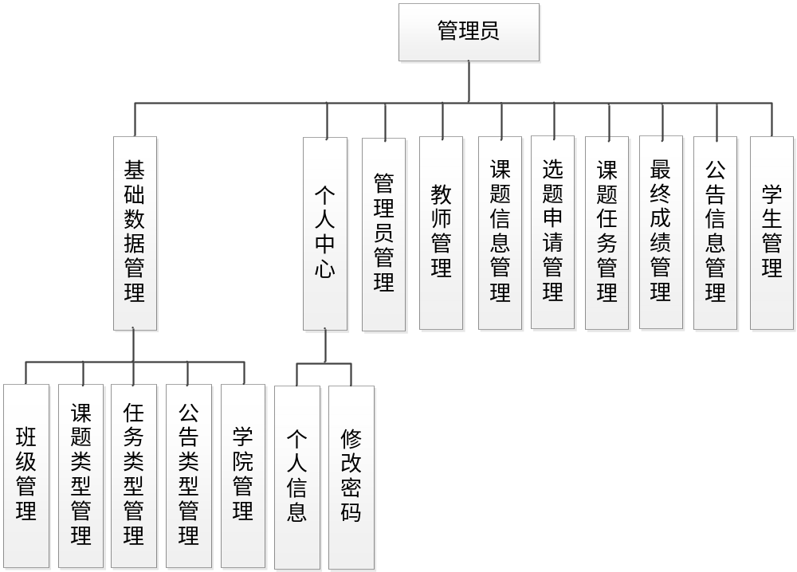
管理员功能结构图
管理员登录进入本系统操作的功能包括查看成绩统计报表信息，管理课题信息，管理课题任务，管理选题申请信息，管理最终成绩信息等。

Slide 6
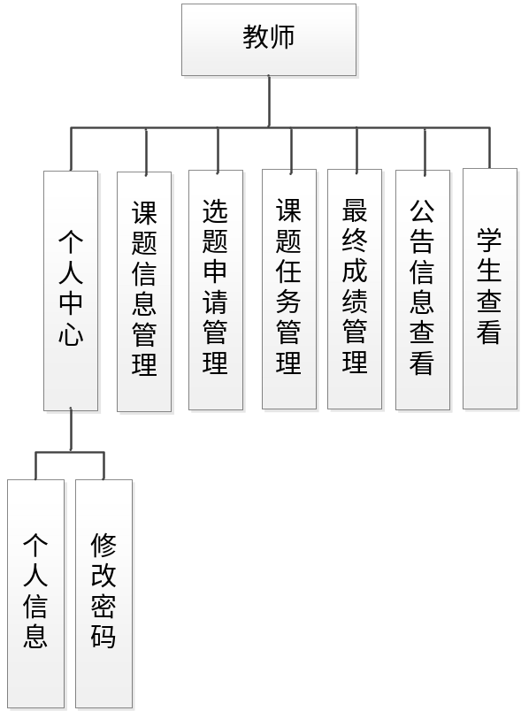
教师功能结构图
教师登录进入本系统操作的功能包括查看学生信息，新增课题信息，新增课题任务信息，审核学生上传的阶段性文档，审核选题申请信息，管理最终成绩信息等。

Slide 7
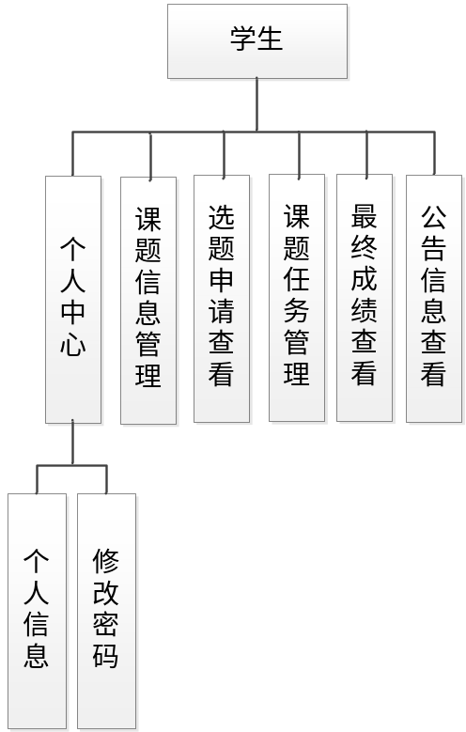
学生功能结构图
学生登录进入本系统操作的功能包括对课题进行申请，查看课题任务并上传阶段性文档，查看最终成绩信息等。

Slide 8
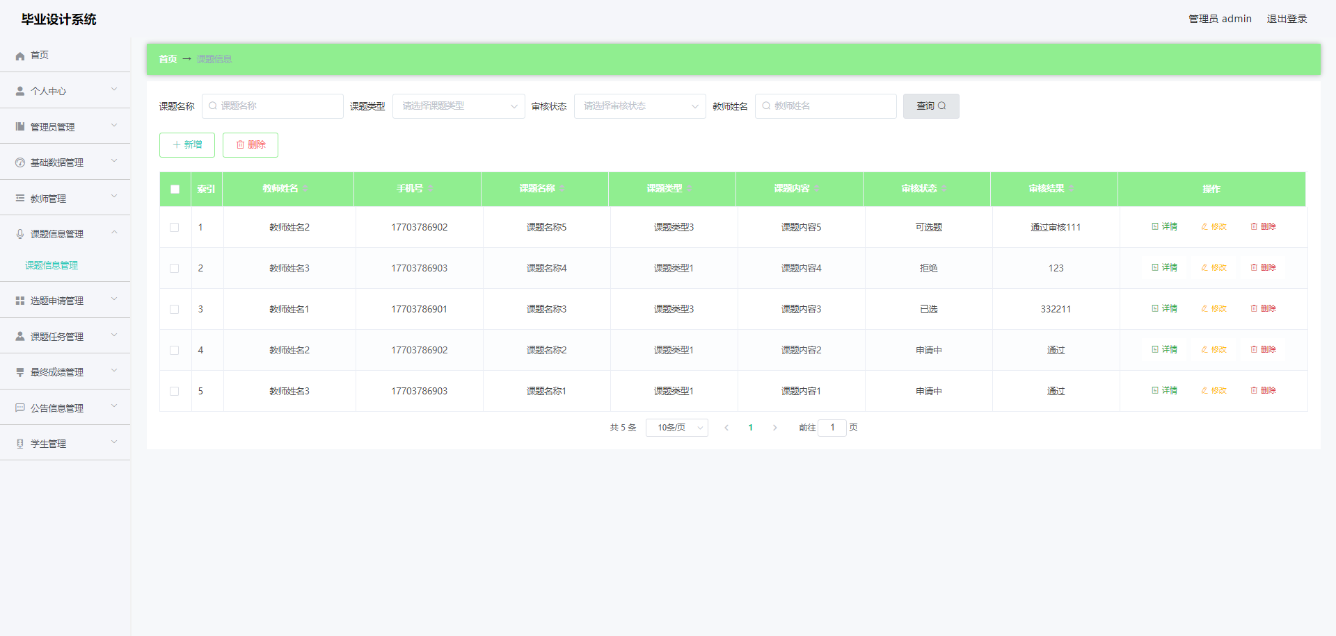
管理员功能实现
课题信息管理
管理员点击信息显示栏中最右侧的修改，删除按钮可依次完成课题信息的修改，删除等操作，管理员也能在当前界面查询课题信息，添加课题信息等。

Slide 9
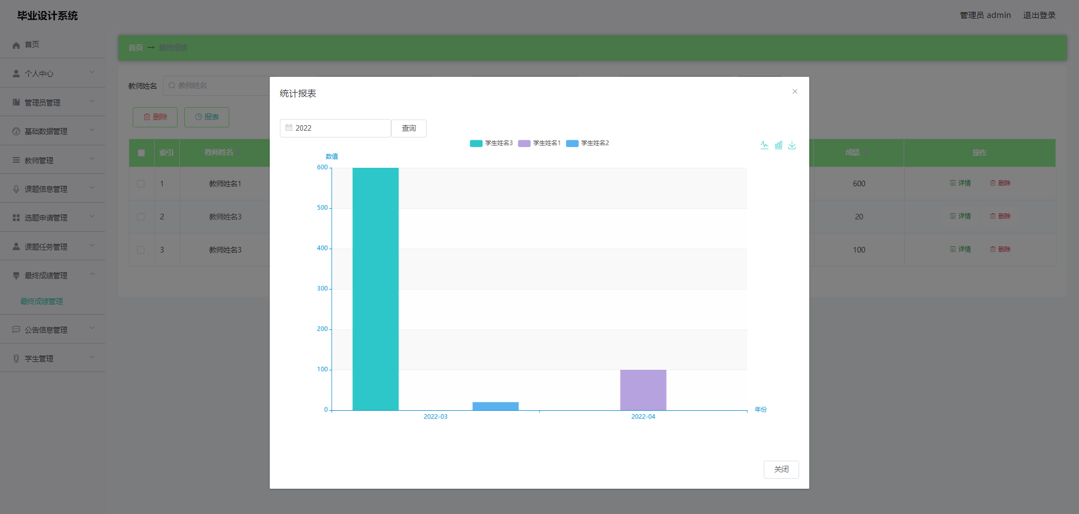
管理员功能实现
成绩统计报表
管理员根据各个年份来统计各个学生的成绩信息，同时，管理员可以点击成绩统计报表界面右上角的各种小图标，可以把统计图转化为折线图，柱形图等图形，管理员也能下载统计报表。

Slide 10
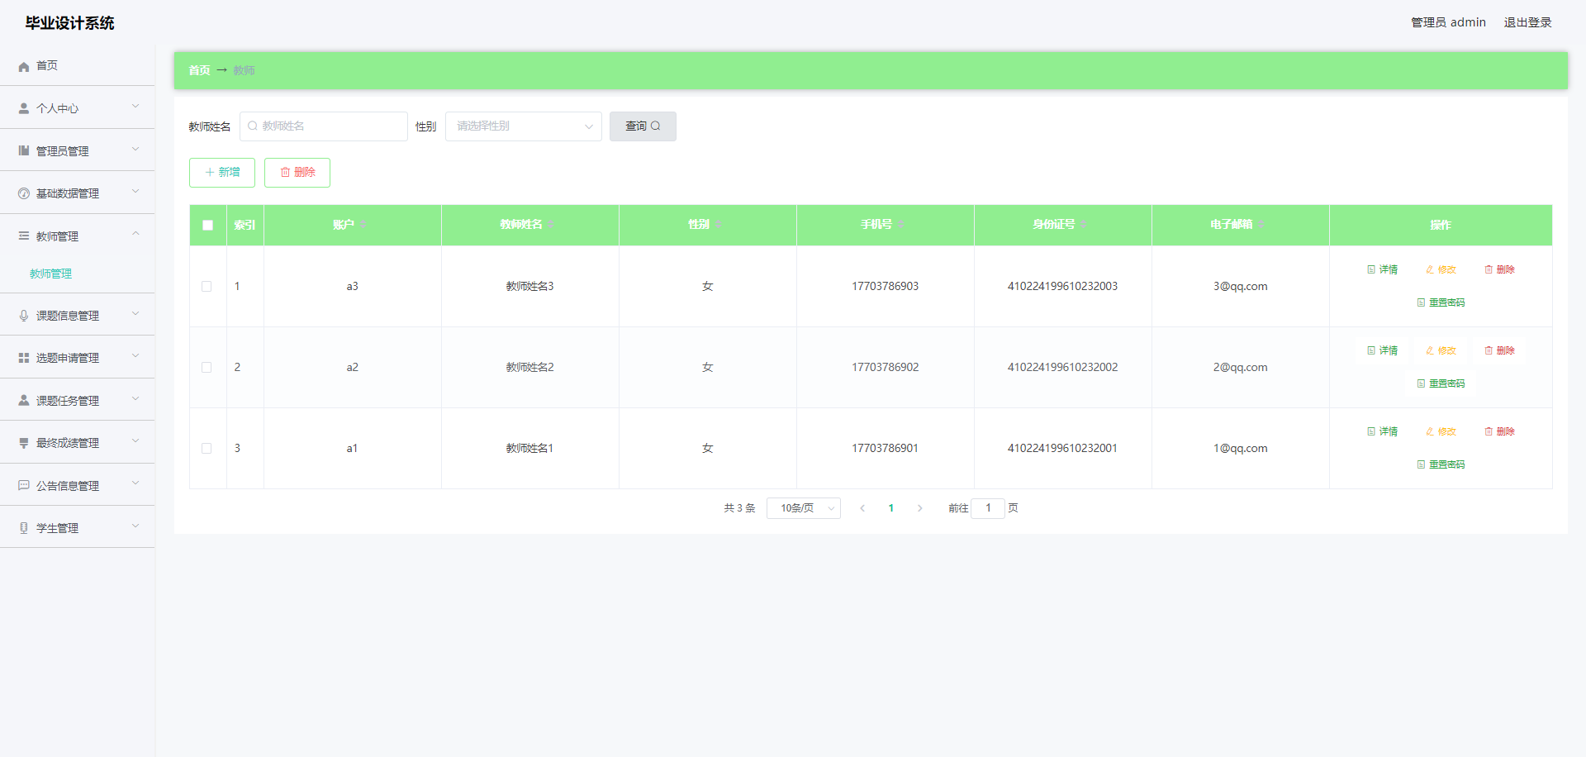
管理员功能实现
教师管理
管理员点击信息显示栏中最右侧的修改，删除按钮可依次完成教师信息的修改，删除等操作。

Slide 11
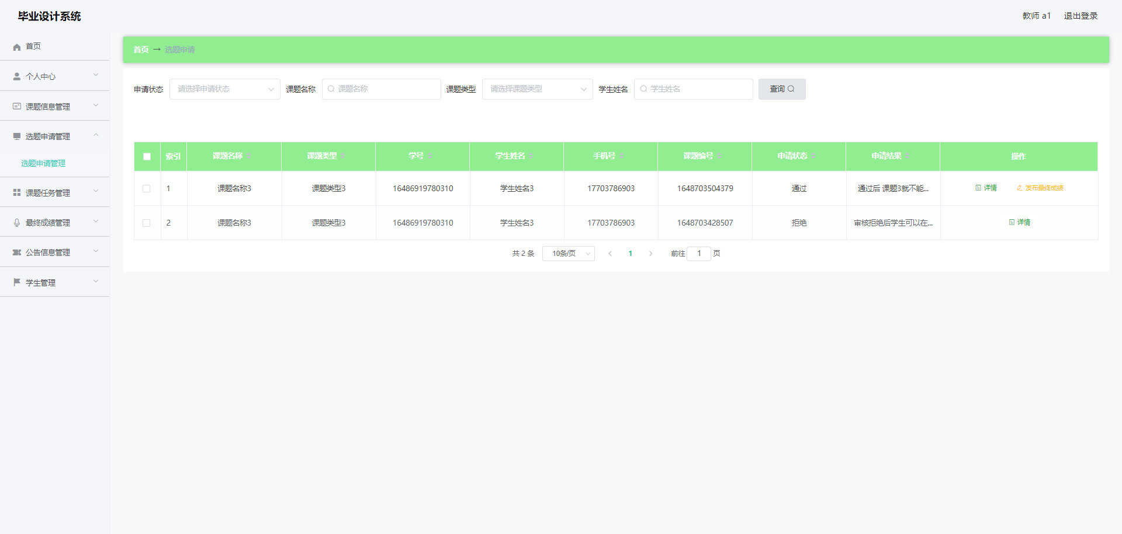
教师功能实现
选题申请管理
教师负责审核学生选题信息，也可以拒绝学生选题信息，当学生完成课题任务之后，教师需要在选题申请管理界面发布学生的最终成绩。

Slide 12
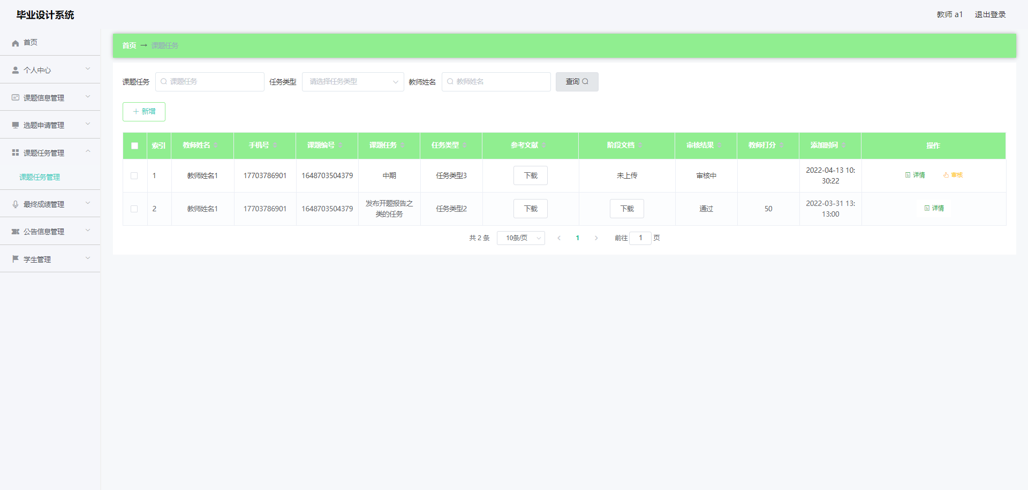
教师功能实现
课题任务管理
教师负责发布课题任务，学生就需要完成任务并上传文档，教师就负责查看学生的任务完成情况信息，然后审核学生完成的课题任务，最后对学生完成的课题任务进行打分。

Slide 13

教师功能实现
最终成绩管理
教师查看学生最终成绩信息，可以对学生的最终成绩信息进行查询或删除。

Slide 14
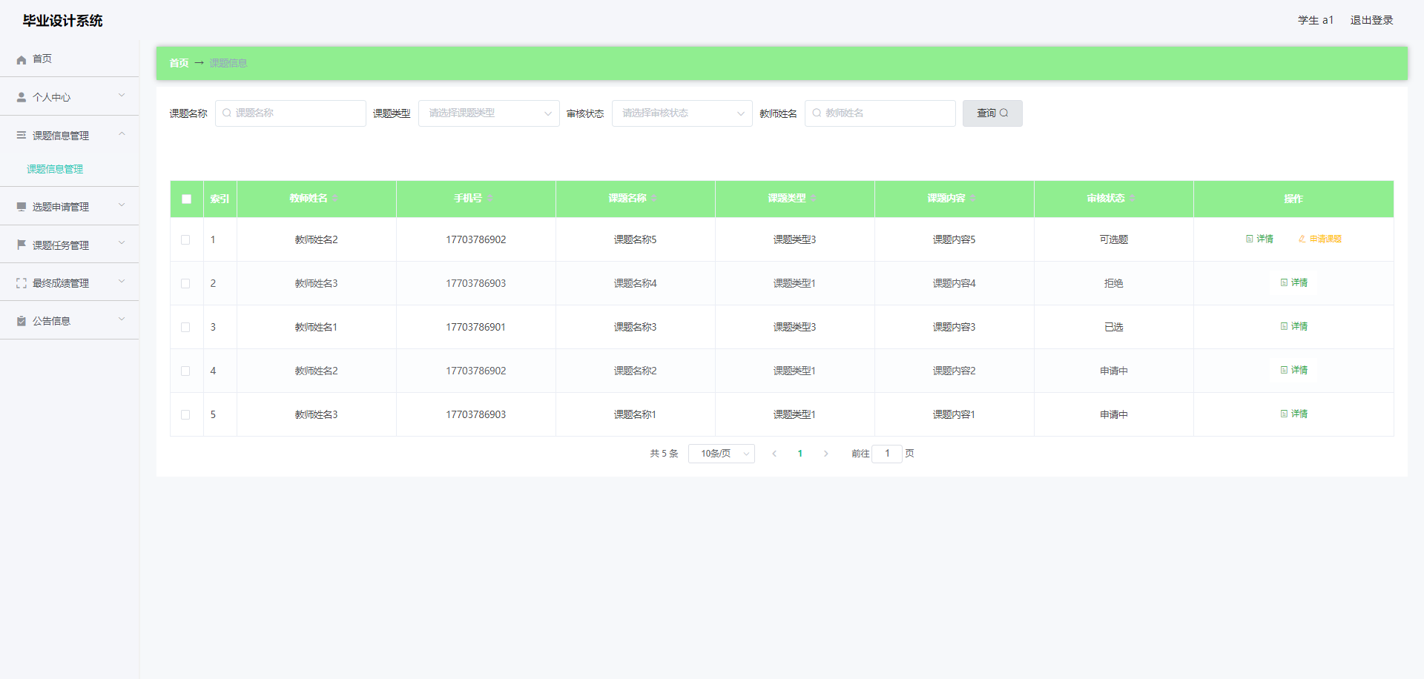
学生功能实现
课题信息管理
学生可以查看课题信息，如果学生没有选择课题，则可以对能够申请的课题进行申请。每个学生只能选择一个课题，已经成功选择课题的学生就不能申请课题了。

Slide 15
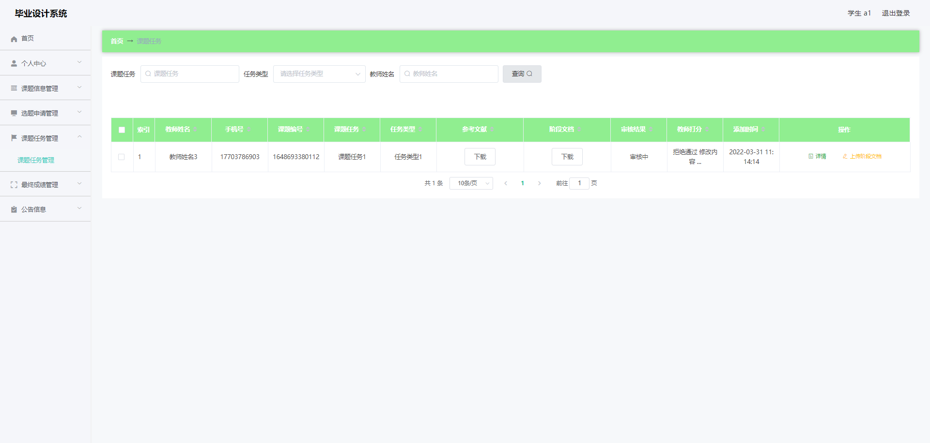
学生功能实现
课题任务管理
学生可以查看课题任务，然后完成课题任务并上传阶段性文档。

Slide 16
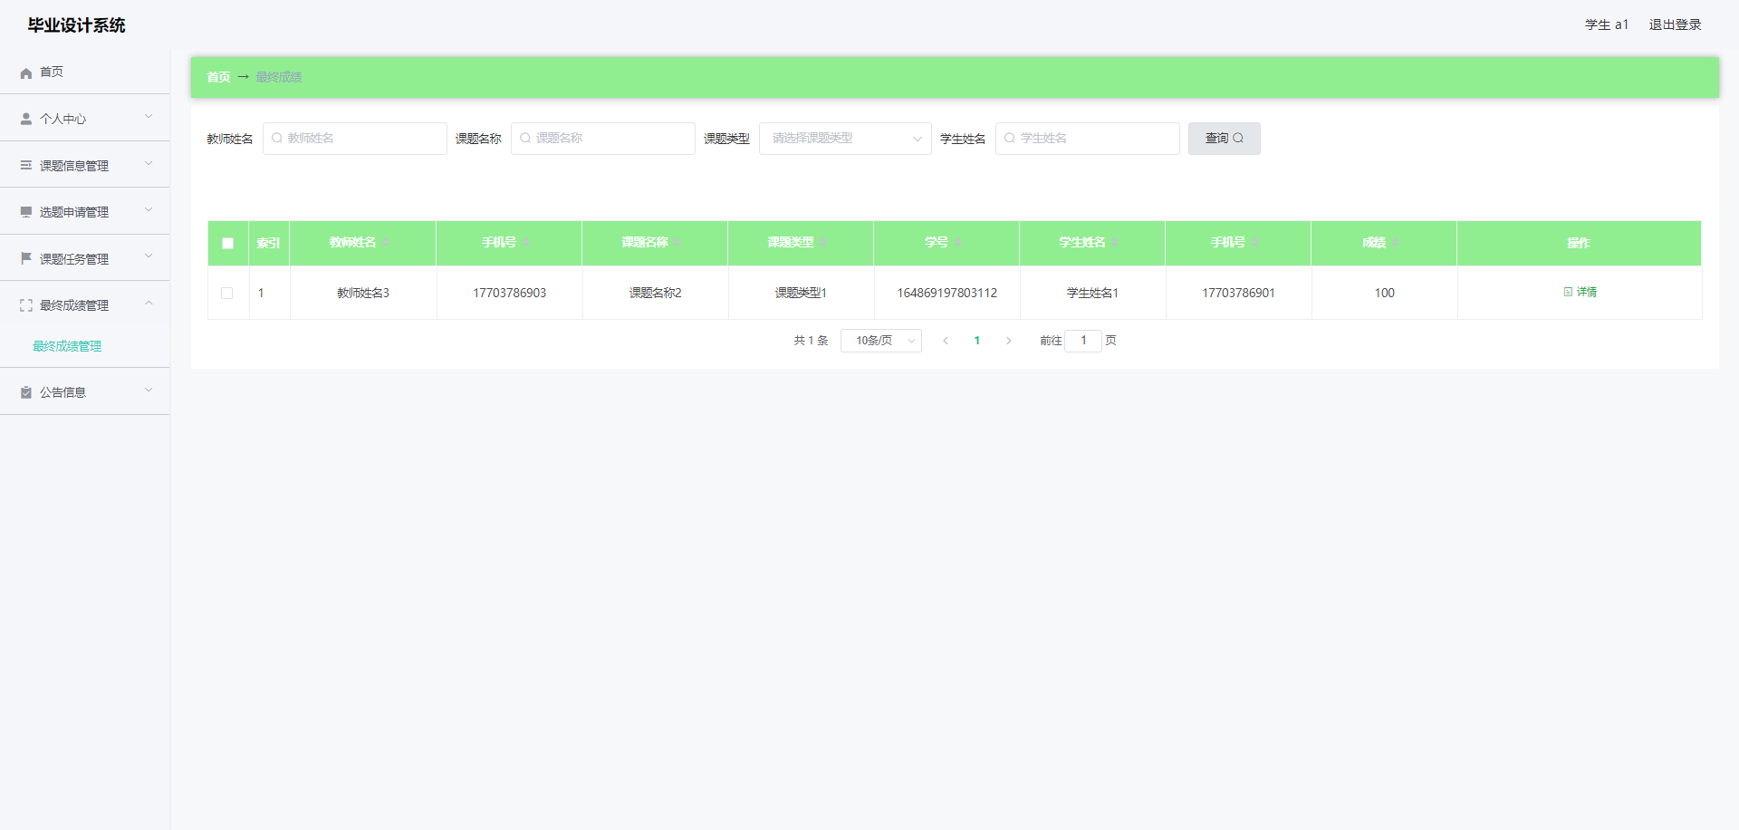
学生功能实现
最终成绩查看
学生查看课题名称，查看成绩信息，可以通过课题名称，教师姓名，课题类型以及学生姓名来查询最终成绩。

Slide 17
结论
毕业设计系统的设计实现，让我有以下几点体会：
（1）在确定要研究的系统之后，对于系统的研究内容也就是系统的功能的分析与设计是比较重要的部分，这方面主要是站在使用者的角度进行考虑，可以参考相似系统的功能进行设计，也能通过对目标用户群进行问卷调查等方式进行功能需求的确定，只有确定了系统需要的功能之后，才可以开展系统的配套数据库的设计，系统的编码等后续工作。
（2）对于系统的代码编写是一项比较复杂的工作，这也是系统的后端部分，用户操作系统看到的只是代码运行之后呈现出来的操作界面前端部分，编写的代码与运行实现的界面是相对应的，所以编写代码时，需要一边编写，一边查看代码的运行效果，这里就需要编写代码的人员注意一些编写细节，比如规范命名程序变量，注释关键代码等，这些编码习惯会帮助开发者在该系统中进行功能拓展或功能维护中提高效率。
（3）系统的功能模块在编码实现之后，也需要单独进行测试，发现问题之后能够及时进行解决，当系统的所有的功能都实现之后，再次对该系统整体进行测试，方便开发者在检验系统功能的基础上，进行系统问题的修复与完善。
由于时间比较短暂，加上开发期间我都是一边学习理论，一边进行实操，对于开发的毕业设计系统除了具备能够正常运行，能够提供信息管理功能，以及能够保证系统运行期间产生的数据的安全性等特点外，本系统也具备一些缺点，首先表现的就是当使用者使用系统时，在对数据进行查询或者更新时，系统响应时间比较长，增加了用户的等待时间，让用户的使用体验不够理想，其次，毕业设计系统的功能操作的流程设计上也存在一些不合理之处，最后，毕业设计系统对于权限划分，功能模块细分上也存在一些漏洞。

Slide 18
致谢
指导老师是学院分配的老师，主要是帮助我们更好的完成选择的毕业课题，并在课题撰写期间提供给学生系统制作以及文档撰写方面的指导。因此，我在制作本系统时，我的导师提供的指导包括了功能的确定，系统结构的设计，系统功能的编码，以及测试系统等方面的指导，可以说从选题到本系统制作完成，导师在每个阶段性任务期间都进行了指导，主要是针对我遇到的主要困难，提供相应的解决方案，这样才让我能够如期完成本课题。所以，能够上交设计成果，我是非常感谢导师的。
感谢本院同学还有我身边的朋友，在校期间，我们总是时不时进行交流，包括平时作业以及本次的毕业课题方面的互相探讨，还有就是每当我陷入困境时，在你们的帮助下我总能很快走出困境。所以，这些年，你们的陪伴，让我很暖心！
离开校园之后，我们将不在这个场所进行学习与生活了，尽管很不舍，但还是祝愿我的校园前景广阔！

